Slide 1



Приложение для предоставления дистанционных консультаций медицинскими сестрами
Software Architect

Slide 2


Меня хорошо видно
& слышно?

Slide 3

Защита проекта
Тема:
Якубин Виталий
Лид аналитики - архитектор в компании ITQ Group

Slide 4
План защиты
Цель и задачи проекта
Какие технологии использовались
Что получилось
Выводы
Вопросы и рекомендации

Slide 5
Цель и задачи проекта
Цель проекта: создать приложение, которое позволит пользователям получать дистанционные мед.консультации
1. | Разработать архитектурное решение
2. | Использовать паттерны, изученные в ходе курса паттерны проектирования
3. | Защитить проект
4. | Отметить завершение курса

Slide 6
Какие технологии использовались
1. Java
2. Kafka
3. Postgree
4. JS/React 5. KeyCloak 6. Rest/GRPC

Slide 7
Бизнес-контекст
Ваша компания хочет создать программную систему для поддержки чат-медсестер (консультационных медсестер), которые будут отвечать на вопросы клиентов о возможных проблемах со здоровьем.
Пользователи: более 250 медсестер по всему миру, сотни и тысячи клиентов
Требования:
доступ к медицинским историям пациентов;
предоставление соглашения об уровне обслуживания по времени обработки обращений;
помощь медсестрам в постановке медицинских диагнозов;
поддержка медсестер, географически удаленных от клиентов;
предоставление клиентам возможности связаться с местным медицинским персоналом (при необходимости), предварительный контакт с местным медицинским персоналом (при необходимости);
возможность использования частей системы непосредственно клиентами в будущем.
Дополнительный контекст:
компания создает программные решения в нишевых областях, подобных этой;
агрессивный рост благодаря финансированию от венчурных капиталистов второго раунда;
быстрая реализация на рынке является основной целью компании;
наши юристы определили, что разговор не считается медицинской записью.

Slide 8
Бизнес-цели
Компания намерена
• В сжатые сроки выпустить продукт на рынок
• Привлечь инвестиции от венчурных капиталистов второго уровня
• Использовать опыт ранее реализованных программных продуктов
• Привлечь клиентов мед-организации, а также страховые компании, которые могли бы рекомендовать клиентам использование сервиса, как услуги "второе мнение«
• Осуществлять продажу модулей разработанной системы клиентам в качестве white-label решения
• Предоставить возможность частным лицам с медобразованием выступать в качестве экспертов платформы, независимо от их текущего географического местоположения

Slide 9
Архитектурные драйверы
Исходя из задачи и бизнес-целей основными драйверами являются:
• Отсутствие системы для предоставления дистанционных консультаций медсестрами
• Потребность в привлечении новых инвестиций в компанию
• Потребность в привлечении новых клиентов - медучреждений

Slide 10
Стейкхолдеры
SH1: Пациенты
• Должны иметь возможность получить консультацию медсестры
• Должны иметь возможность связаться с местным медицинским персоналом
SH2: Медицинские сестры
• Должны иметь возможность предоставить консультацию клиенту дистанционно
• Должны иметь доступ к истории болезни пациента
• Должны иметь возможность получить помощь в постановке медицинских диагнозов
SH3: Прочий медицинский персонал
• Принять обращение клиента
• Предоставить помощь в постановке диагноза медсестре
SH4: Администрация медицинской организации
• Должны иметь возможность анализировать время обработки обращений
• Должны иметь возможность использовать часть системы

Slide 11
Пользовательские сценарии
UC1: Работа со списком медсестёр:
• Администратор медорганизации управляет списком медсестёр, имеющих доступ к пациентам данной организации (SH4)
UC2: Работа с информацией о медорганизации:
• Администратор медорганизации указывает информацию о медорганизации: ее адрес, профиль, режим работы (SH4)
UC3: Получение консультации:
• Пациент выбирает медорганизацию, в которой хочет получить консультацию(SH1) • Пациент выбирает медсестру, от которой хочет получить консультацию(SH1)
• Пациент описывает симптомы и отправляет запрос на получение консультации(SH1)
UC4: Предоставление консультации:
• Медсестра получает запрос на получение консультации(SH2)
• Медсестра запрашивает историю болезни пациента(SH2)
• Медсестра запрашивает помощь у персонала больницы(SH2)
• Медсестра предоставляет консультацию(SH2)
UC5: Предоставление помощи в предоставлении консультации:
• Медперсонал получает запрос на получение помощи(SH3)
• Медперсонал предоставляет помощь (SH3)
UC6: Анализ времени обработки
• Администрация получает отчет по времени обработки сообщений(SH4)

Slide 12
Сценарии для атрибутов качества
QA1: доступность (UC1, UC2, UC3, UC4)
Система должна иметь средний уровень доступности. В случае, если система недоступна предусмотреть отправку обращений через email/мессенджеры, для фиксации обращений- недоступность системы не является критичной, в случае, если сохранится возможность принимать обращения клиентов через альтернативные каналы связи
QA2: производительность (UC1, UC2, UC3)
Реакция системы на обращение клиента, в пик нагрузки, не должна превышать 3 с
QA3: масштабируемость (UC1, UC2, UC3, UC4)
Максимальное число клиентов в день 5000,
максимальное число медсестер 100
максимальное число клиник 25
QA4: отказоустойчивость (UC1, UC2, UC3, UC4)
- В случае отказа системы пользователь должен видеть информацию об альтернативных каналах связи, в которых он может оставить обращение- Для медицинской сестры время недоступности системы должно составлять не более 15 минут. Если сервис получения данных в медицинской организации, за которой закреплен клиент недоступен, то и медсестра не должна получить его обращения- Для администрации медицинской организации сервис статистики должен быть доступен 24/7, за исключением заранее обговоренного периода технического обслуживания. QA5: удобство использования (UC2, UC4)- Система должна обеспечивать удобство составления обращения клиентом, как в текстовом, так и в голосовом видеQA6: безопасность (UC1, UC3, UC4)- система хранит персональные данные клиентов, поэтому должна быть защищена от НСД- медсестра, работающая в системе должна быть авторизована, с помощью ЭЦП, т.к. она может нести ответственность за некорректную консультациюQA7: расширяемость (UC1, UC2, UC3, UC4)- число медсестер может расширяться- число клиентов может расширяться- число клиник может расширяться

Slide 13
Сценарии для атрибутов качества
QA4: отказоустойчивость (UC1, UC2, UC3, UC4)
В случае отказа системы пользователь должен видеть информацию об альтернативных каналах связи, в которых он может оставить обращение
Для медицинской сестры время недоступности системы должно составлять не более 15 минут. Если сервис получения данных в медицинской организации, за которой закреплен клиент недоступен, то и медсестра не должна получить его обращения
Для администрации медицинской организации сервис статистики должен быть доступен 24/7, за исключением заранее обговоренного периода технического обслуживания.
QA5: удобство использования (UC2, UC4)
- Система должна обеспечивать удобство составления обращения клиентом, как в текстовом, так и в голосовом виде
QA6: безопасность (UC1, UC3, UC4)
Система хранит персональные данные клиентов, поэтому должна быть защищена от НСД- медсестра, работающая в системе должна быть авторизована, с помощью ЭЦП, т.к. она может нести ответственность за некорректную консультацию
QA7: расширяемость (UC1, UC2, UC3, UC4)
Число медсестер может расширяться
Число клиентов может расширяться
Число клиник может расширяться

Slide 14
ADR: Использование чатов для регистрации обращений, в случае недоступности платформы Контекст: При проработке требований возник вопрос, какой сценарий должен быть реализован для регистрации обращений пользователей в случае отказа системы. Поскольку консультации необязательно должны оказываться в режиме онлайн, одной из целей проекта является экономия денег на инфраструктуре Принятое решение: Принято решение реализовать чат для пользовательских обращений, в котором пользователь сможет отправить обращение, в случае недоступности системы. На момент анализа требований подобные чаты уже используются, для ранее реализованных систем

Slide 15

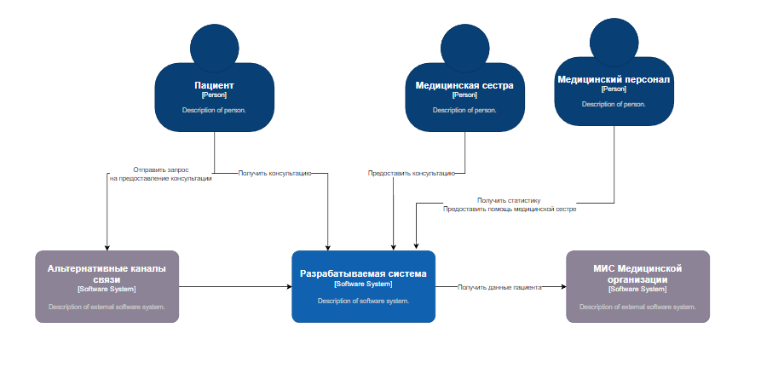
Выбранное решение
Разрабатываемая система будет представлять собой решение, способное интегрироваться с уже существующими медицинскими информационными системами, а также каналами связи, такими, как tg и почта. Предполагается возможность использования решения, как SaaS, так и Standalone.
Такой подход позволит извлечь максимальную прибыль от продаж лицензий и привлечь новых инвесторов.

Slide 16
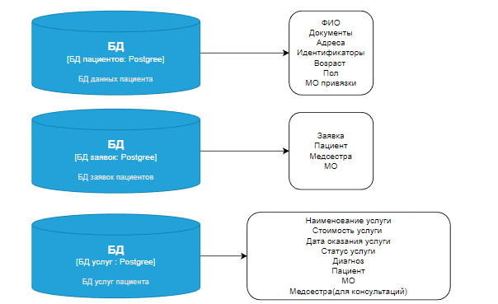
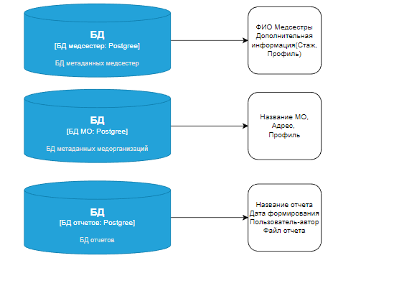
Функциональная декомпозиция

Slide 17
Диаграмма контейнеров

Slide 18
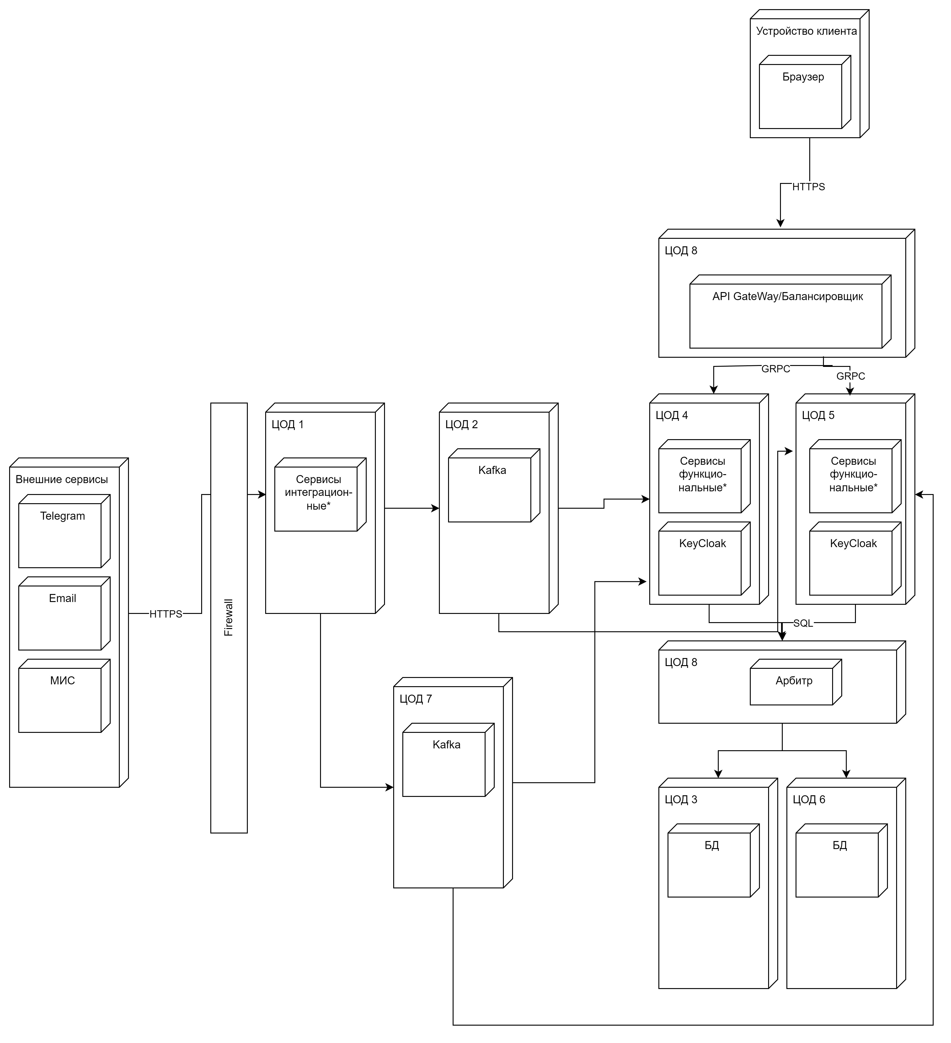
Схема развертывания

Slide 19
Выводы
В ходе проектной работы удалось сформировать архитектурное решение из исходных вводных
В целом, архитектурная декомпозиция проблем не вызвала. Сложный этап разработки АР – выявление ограничений, т.к. реальный бизнес-заказчик отсутствует и уточняющие вопросы по ограничениям задавать некому
Разработка проекта с выполнениями всех ДЗ отняла порядка одной недели
Считаю, что решение ката было полезным, т.к. подсветило пробелы в знаниях, которые на текущем месте работы компенсировались консультациями со смежными подразделениями
Вопросов по проекту не осталось, но можно достаточно долго дорабатывать разработанное АР, добавляя новые вводные и ограничения
Основной открытый вопрос по проекту, эта схема развертывания, т.к. в реальных условиях, обычно, уже есть некая инфраструктура, которую предполагается пере использовать, поэтому приведенная мной схема развертывания является достаточно спорной
Далее планирую более подробно изучить области применения, изученных в ходе курса архитектурных паттернов

Slide 20
Вопросы и рекомендации
+
–
если есть вопросы
если вопросов нет

Slide 21

Спасибо за внимание!

Slide 22


